Slide 1

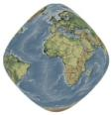
MyOcean – serviciul european pentru monitorizarea mediului marin
Sorin Constantin
sorin@geo-spatial.org
geo-spatial.org

Slide 2
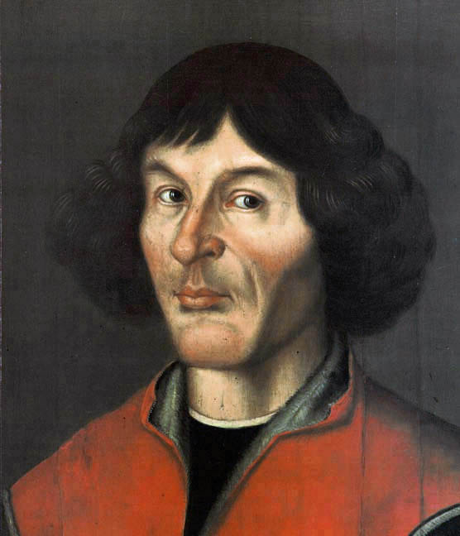
Nicolaus Copernicus (19 Februarie 1473 – 24 Mai 1543)
matematician și astronom
- De revolutionibus orbium coelestium (1543) - model al universului în care Soarele este elementul central (heliocentrism)
Sursa: http://frombork.art.pl/pl/

Slide 3
Global Monitoring for Environment and Security
GMES
Sistemul european pentru monitorizarea Pământului
Date satelitare, măsurători in-situ, senzori aeropurtați
Coordonator:
Comisia Europeana (EC)
Componenta spațială a infrastructurii:
Agenția Spațială Europeană (ESA)
Componenta in-situ a infrastructurii:
Agenția Europeană de Mediu (EEA) și statele membre

Slide 4
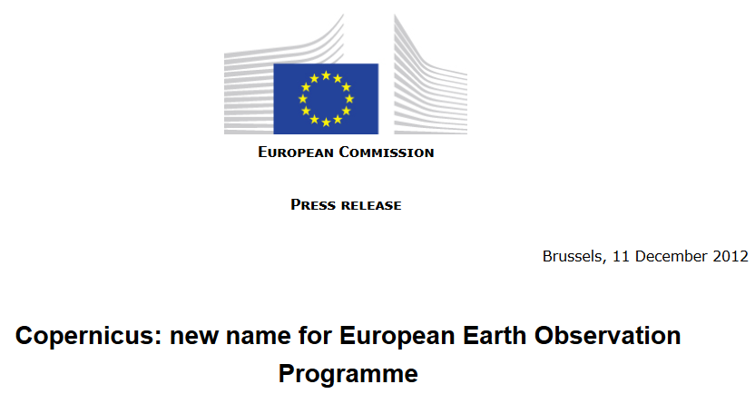
Copernicus
"By changing the name from GMES to Copernicus we are paying homage to a great European scientist and observer: Nicolaus Copernicus.” (Vice Presedintele Comisiei Europene, Antonio Tajani)

Slide 5
Copernicus
Serviciile Copernicus adresează șase domenii tematice:
Monitorizarea uscatului (GIO-Global Land) – Operațional
Managementul situațiilor de urgență (GIO-EMS) – Operațional
Monitorizarea mediului marin (MyOcean) – Pre-operațional
Monitorizarea atmosferei (MACC-II) - Pre-operațional
Securitate – Stadiu de dezvoltare
Schimbări climatice – Stadiu de dezvoltare

Slide 6
MyOcean
MyOcean = un serviciu ce oferă informații cu privire la starea oceanului planetar și a mărilor.
Caracteristici
Un serviciu integrat (sistem al sistemelor)
Open – serviciile sunt oferite liber tuturor utilizatorilor
Acces direct către seturi de date din surse variate

Slide 7
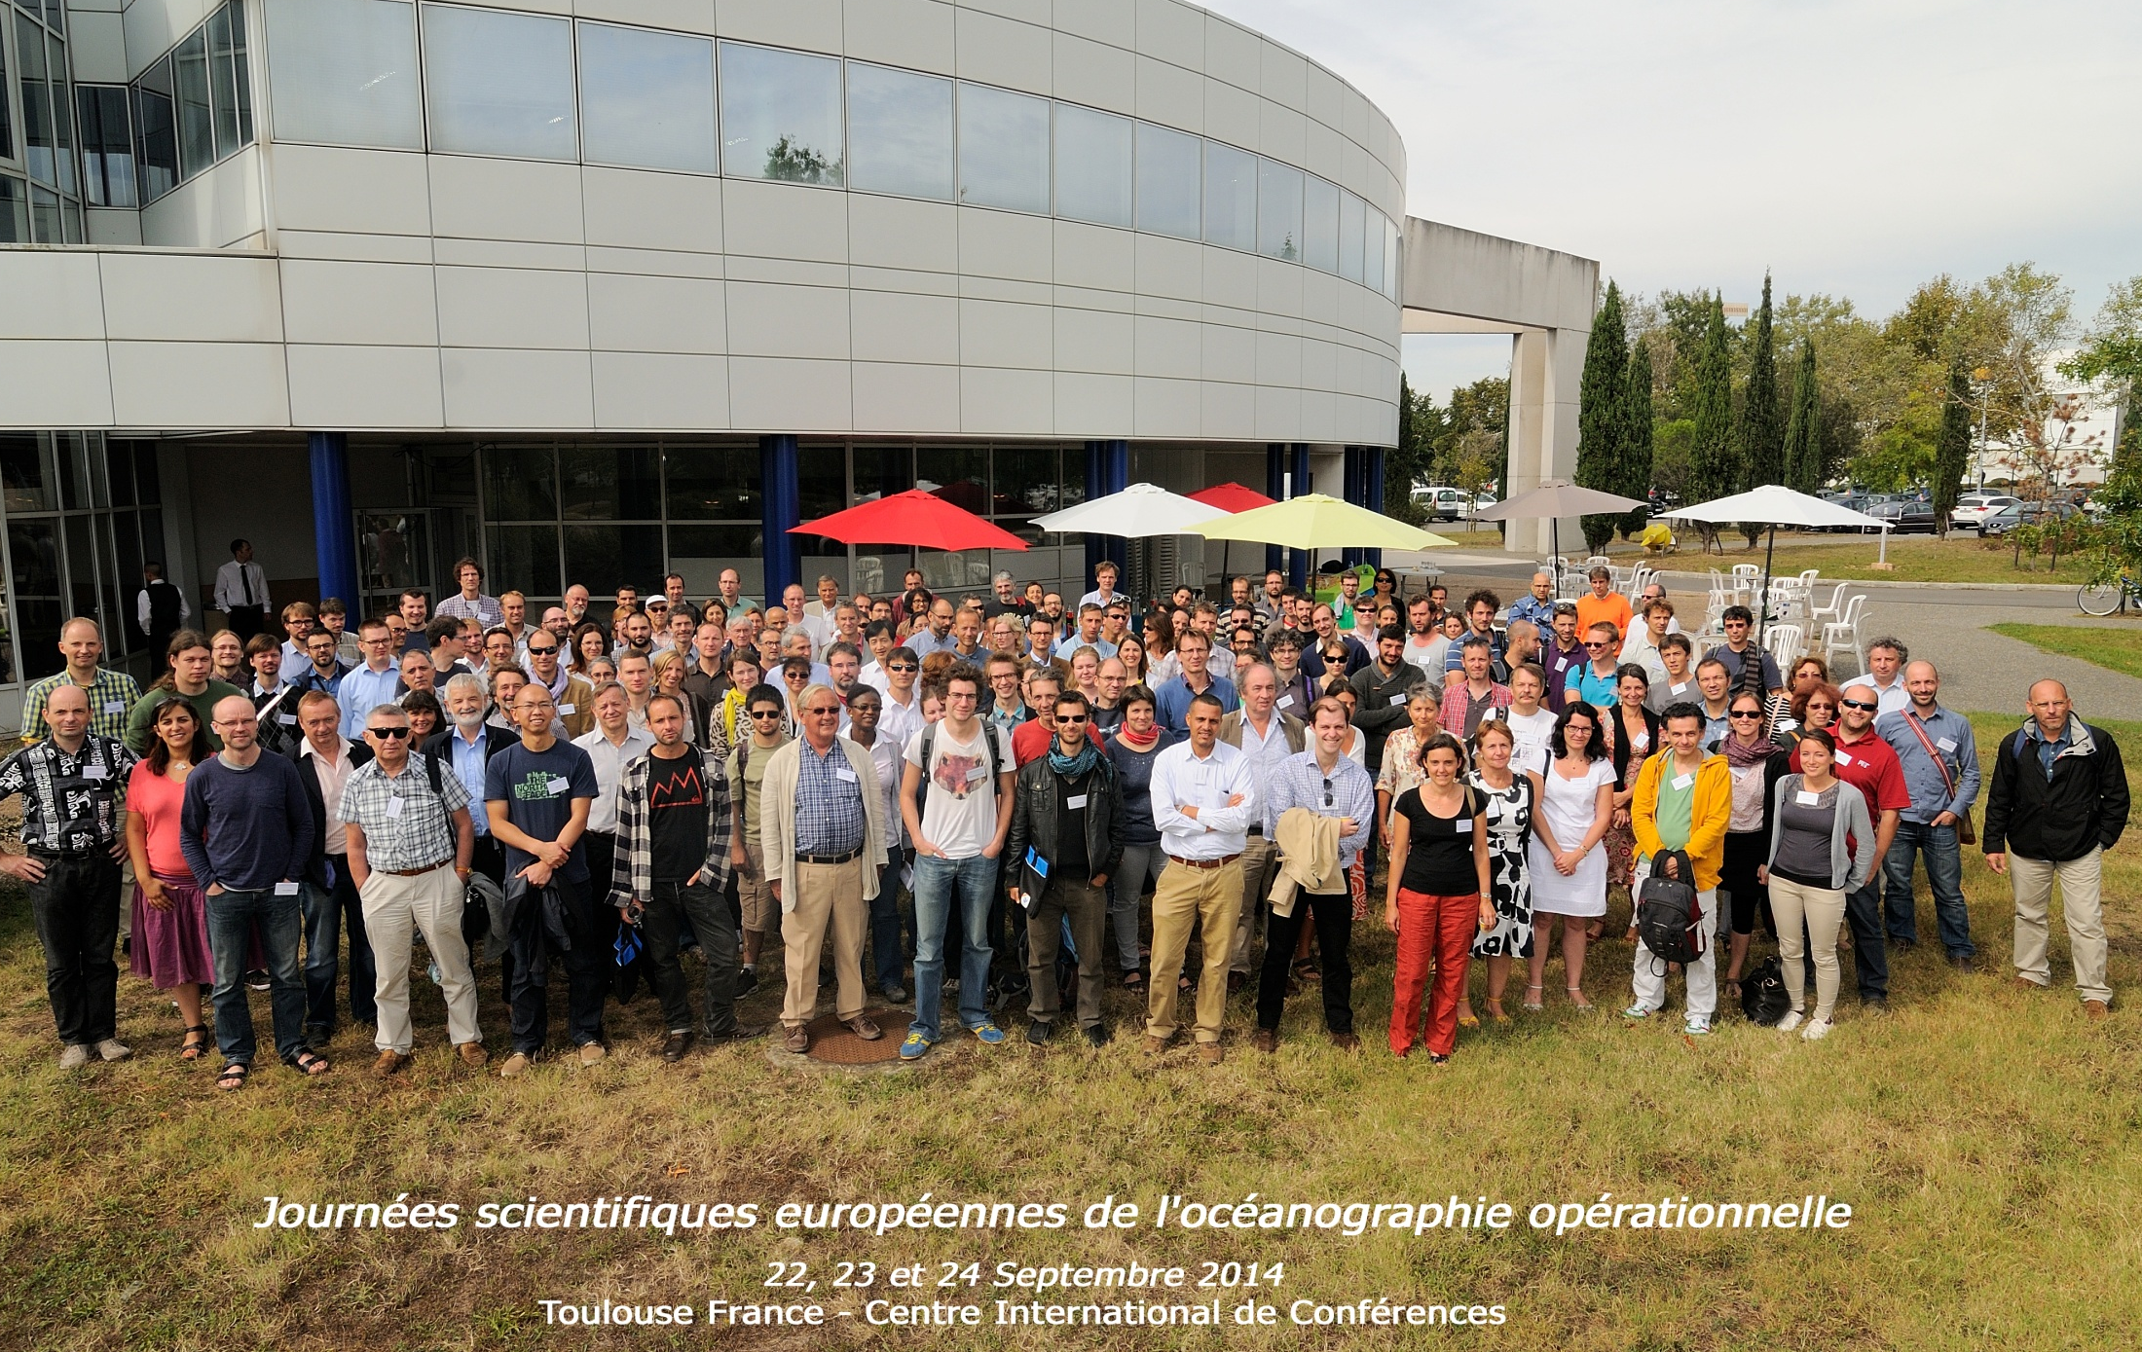
MyOcean Science Days
Stefan
Eu

Slide 8
MyOcean
https://www.youtube.com/watch?feature=player_embedded&v=8J_tTQqzRVA

Slide 9
MyOcean - Istoria
MyOcean: 2009 – 2012
Durata: 39 de luni
Sursa de finanțare: Comisia Europeana
Tipul proiectului: FP7
Cost total: aproximativ 55 mil. Euro
MyOcean2: 2012 – 2014
Durata: 30 de luni
Sursa de finanțare: Comisia Europeana
Tipul proiectului: FP7
Cost total estimat: aproximativ 41 mil. Euro
MyOcean Follow-On: Octombrie 2014 – Martie 2015
Durata: 6 de luni
Tipul proiectului: H2020

Slide 10
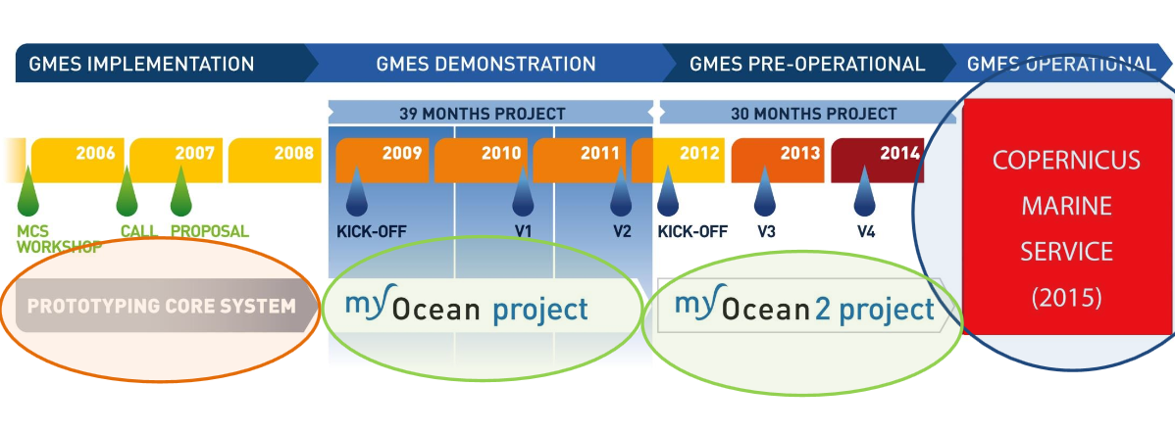
MyOcean - Istoria
Sursa: www.copernicus.eu

Slide 11
Parteneri MyOcean2
1 | Aarhus Universitet (AU), Denmark | 31 | Istituto Nazionale di Oceanografia e di Geofisica Sperimentale (OGS), Italy
2 | ACRI-ST S.A.S., France | 32 | Istituto Superiore per la Protezione e la Ricerca Ambientale (ISPRA)
3 | Altamira Information, Spain | 33 | Koninklijk Nederlands Meteorologisch Instituut (KNMI),
4 | Aplinkos Apsaugos Agentura (EPA), Lithuania | 34 | Latvijas Universitate, Latvia
5 | Brockmann Consult (BC), Germany | 35 | Marine Hydrophysical Institute National Academy of Sciences of Ukraine (MHI NASU), Ukraine
6 | Bundesamt für Seeschiffahrt und Hydrographie (BSH), Germany | 36 | Mercator Océan, France
7 | Centre national de la recherche scientifique (CNRS), France | 37 | Met Office, United Kingdom
8 | Centro Euro-mediterraneo per i Cambiamenti Climatici (CMCC), Italy | 38 | Météo-France (MF-CNRM), France
9 | Collecte Localisation Satellite (CLS), France | 39 | Meteorologisk institutt (met.no), Norway
10 | Consejo Superior de Investigaciones Cientificas (CSIC), Spain | 40 | Middel-East Technical University (IMS-METU), Turkey
11 | Consiglio Nazionale delle Ricerche (CNR), Italy | 41 | Nacionalni institut za biologijo (NIB), Slovenia
12 | Danmarks Meteorologiske Institut (DMI), Denmark | 42 | Nansen International Environmental and Remote Sensing Centre (NIERSC), Russia
13 | Danmarks Tekniske Universitet (DTU), Denmark | 43 | National and Kapodistrian University of Athens, Institute of Accelerating Systems and Applications (IASA), Greece
14 | EDISOFT - Empresa de Serviços e Desenvolvimento de Software, S.A., Portugal | 44 | National Institute for Marine Research and Development (NIMRD), Romania
15 | Ente per le Nuove Technologie, l’Energia e l’Ambiente (ENEA), Italy | 45 | Natural Environment Research Council, United Kingdom
16 | European Centre for Medium-Range Weather Forecasts (ECMWF), United Kingdom | 46 | Norsk institutt for vannforskning (NIVA), Norway
17 | Havforskningsinstituttet (IMR), Norway | 47 | Plymouth Marine Laboratory, United Kingdom
18 | Hellenic Ministry of Merchant Marine (HCMR), Greece | 48 | Puertos del Estado, Spain
19 | Helmholtz-Zentrum Geesthacht Zentrum fur Material und Kustenforschung (HZG), Germany | 49 | Starlab Barcelona, SL, Spain
20 | Ilmatieteen Laitos (FMI), Finland | 50 | Stiftelsen Nansen Senter for Fjernmaaling (NERSC), Norway
21 | Institut Français de Recherche pour l’Exploitation de la Mer (IFREMER), France | 51 | Suomen ympäristökeskus (SYKE), Finland
22 | Institut National de Recherche Halieutique (INRH), Morocco | 52 | Sveriges meteorologiska och hydrologiska institut (SMHI), Sweden
23 | Institut Royal des Sciences Naturelles de Belgique (IRSNB-KBIN-RBINS), Belgium | 53 | Tallinna Tehnikaülikool, Estonia
24 | Institute of Oceanology - Bulgarian Academy of Sciences, Bulgaria | 54 | The Secretary of State for Environment, Food and Rural Affairs (CEFAS), United Kingdom
25 | Instituto Español de Oceanografia, Spain | 55 | Ufficio Generale Spazio Aereo e Meteorologia (USAM), Italy
26 | Instituto Superior Técnico, Portugal | 56 | Università ta’ Malta, Malta
27 | Instytutu Morskiego w Gdańsku (MIG), Poland | 57 | University of Cyprus, Cyprus
28 | Irish Marine Institute, Ireland | 58 | University of Plymouth (UOP), United Kingdom
29 | Israel Oceanographic and Limnological Research (IOLR), Israel | 59 | University of Reading (URead), United Kingdom
30 | Istituto Nazionale di Geofisica e Vulcanologia, Italy
Notes:
59

Slide 12
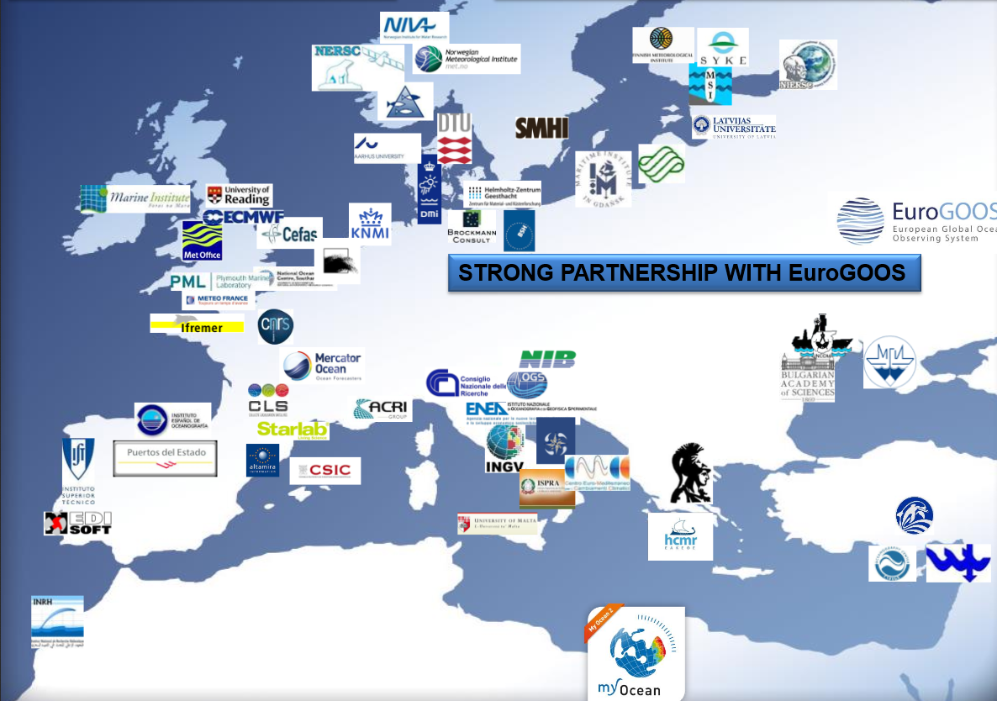
Rolul MyOcean
Sursa: www.copernicus.eu

Slide 13
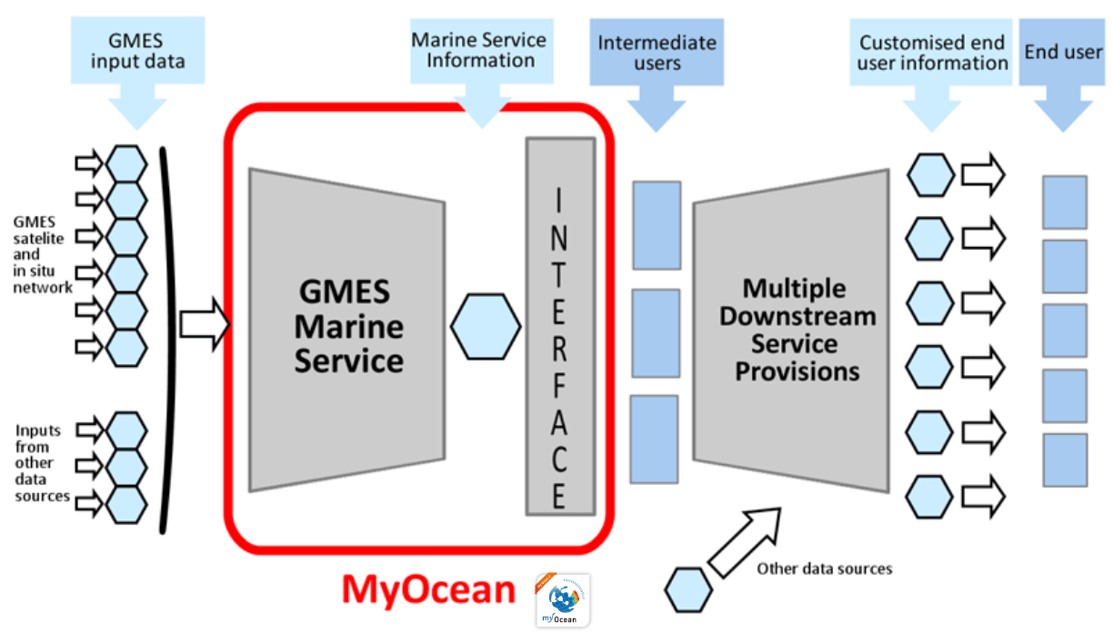
Rolul MyOcean
Sursa: www.copernicus.eu

Slide 14
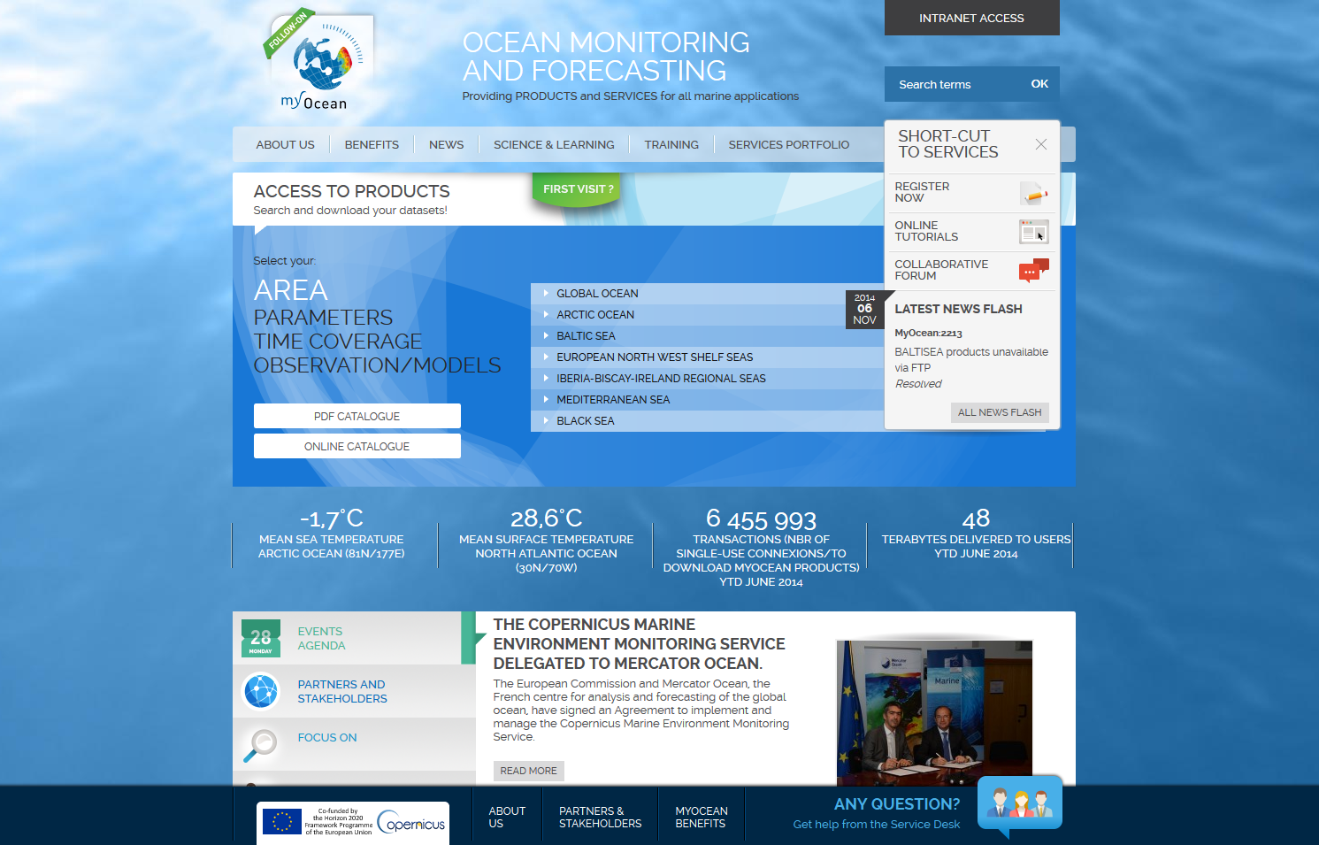
Portalul MyOcean

Slide 15
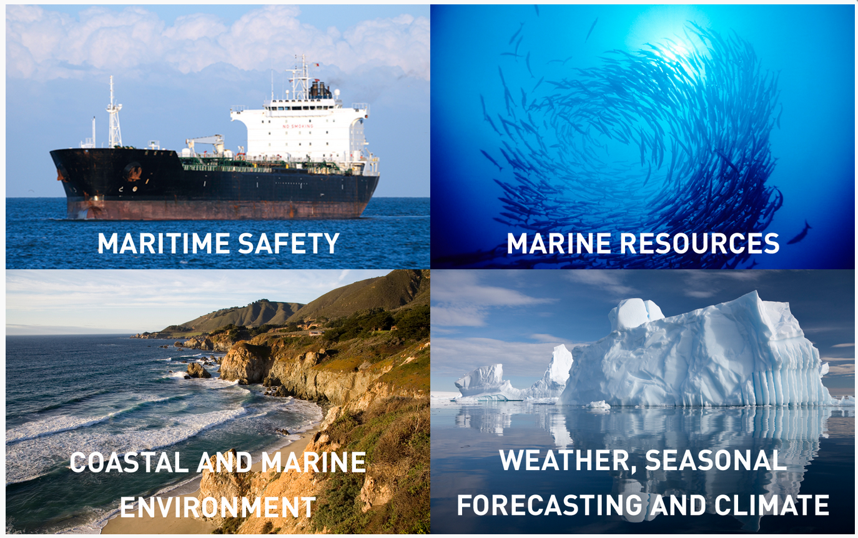
MyOcean
Livrează informații către utilizatori din cadrul a 4 domenii de interes.
Sursa: www.myocean.eu

Slide 16
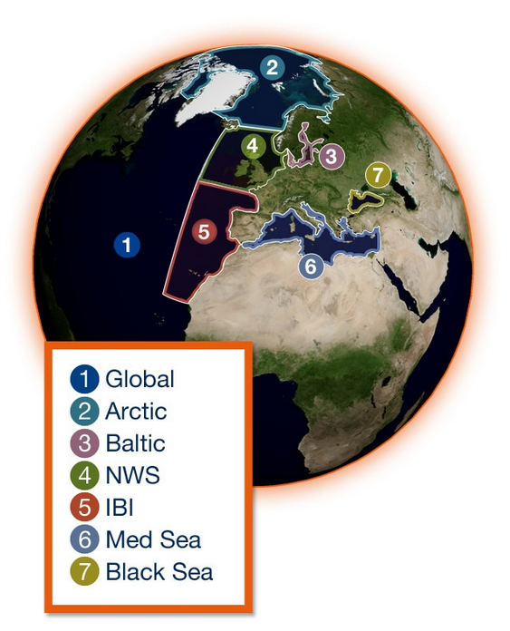
MyOcean
Informațiile sunt grupate pe mai multe zone de interes.
Sursa: www.myocean.eu

Slide 17
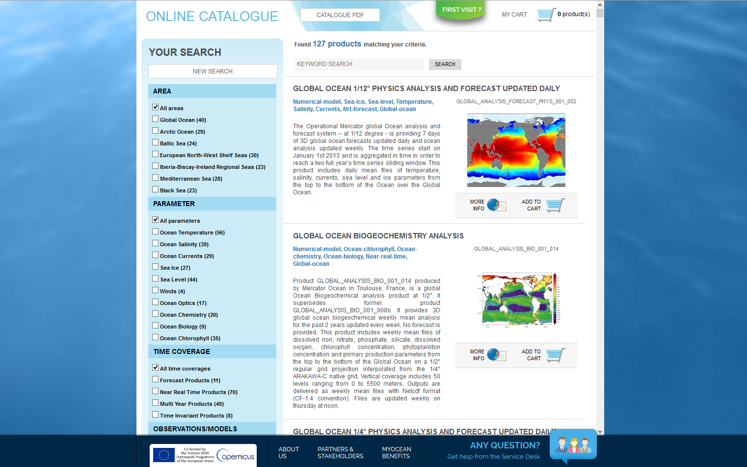
Catalogul de date
Notes:
Jf6njjND

Slide 18
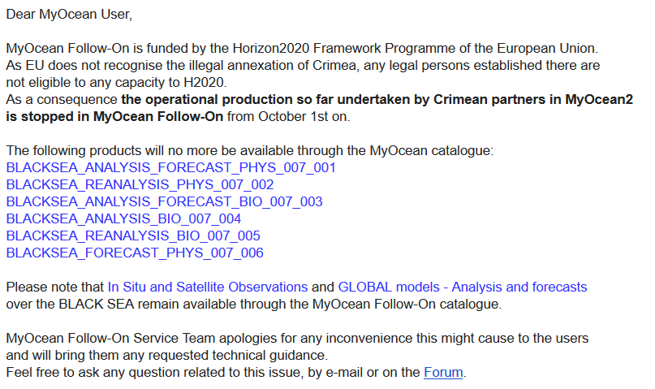
MyOcean

Slide 19
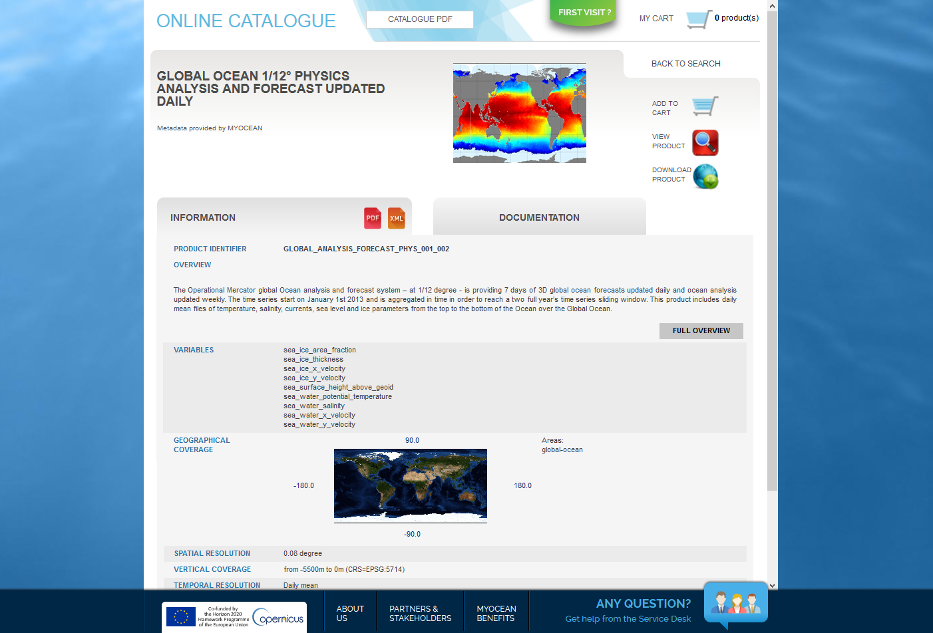
Catalogul de date – “More Info”

Slide 20
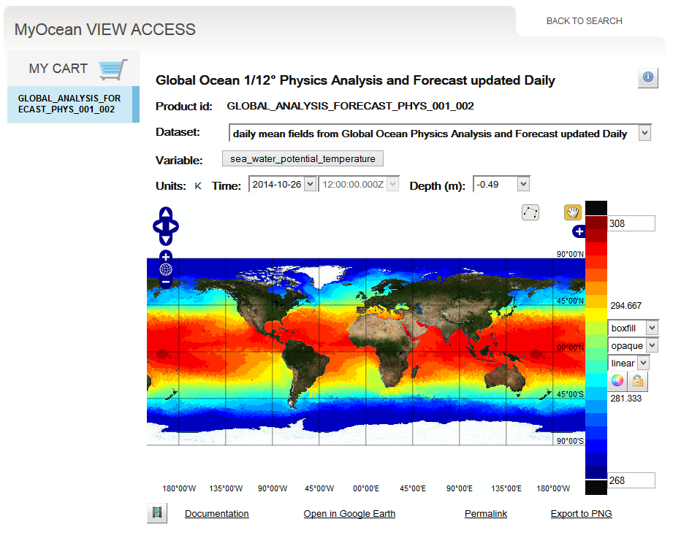
Catalogul de date – Vizualizare produse

Slide 21
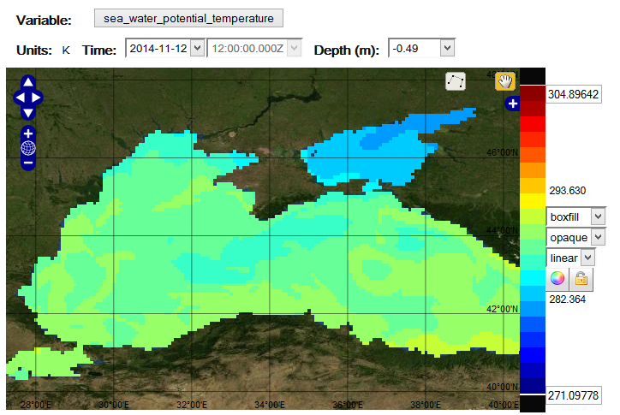
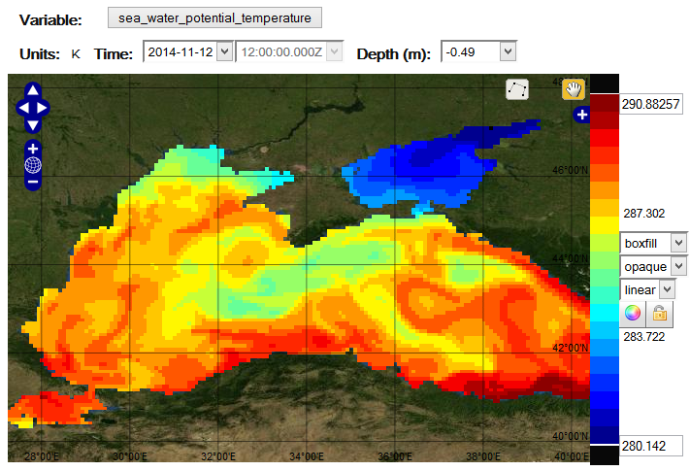
Catalogul de date – Vizualizare produse
Ajustare automata a paletei de culori.

Slide 22
Vă mulțumesc!

